Slide 1


Os temporale
Musculus deltoideus
Arteria carotis communis
Vertebrae thoracicae
Cerebellum
Hepar
Plexus brachialis
Anatomiyani o'rganish
qiyin ko'rinadimi?
Ligamentum patellae
Pulmo dexter
Nervus vagus
Valva mitralis
Ventriculus sinister
Medulla oblongata
Os sphenoidale
Vena cava superior
Musculus trapezius
Notes:
Anatomiyani o'rganish qiyin ko'rinadimi?
Yuzlab mavzular, minglab lotincha atamalar va doim yetishmaydigan vaqt.

Slide 2

TANISHING
BSMI ANATOMIYASI
Abu Ali ibn Sino nomidagi Buxoro davlat tibbiyot instituti talabalari uchun
Zamonaviy o'quv platformasi
Notes:
Tanishing: BSMI Anatomiyasi.
Abu Ali ibn Sino nomidagi Buxoro davlat tibbiyot instituti talabalari uchun yaratilgan zamonaviy o'quv platformasi.

Slide 3
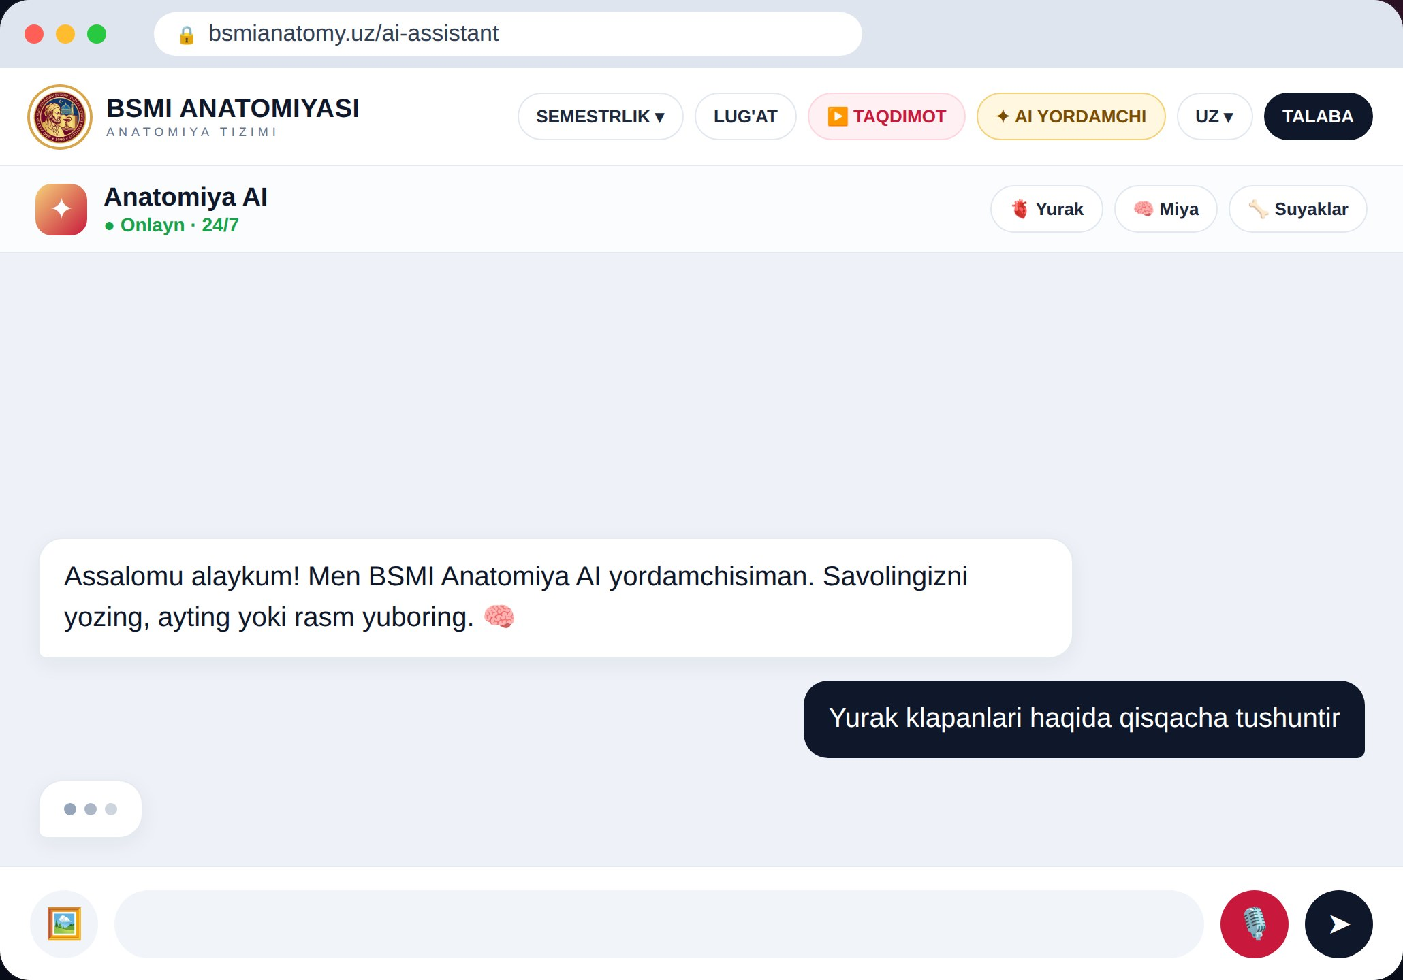
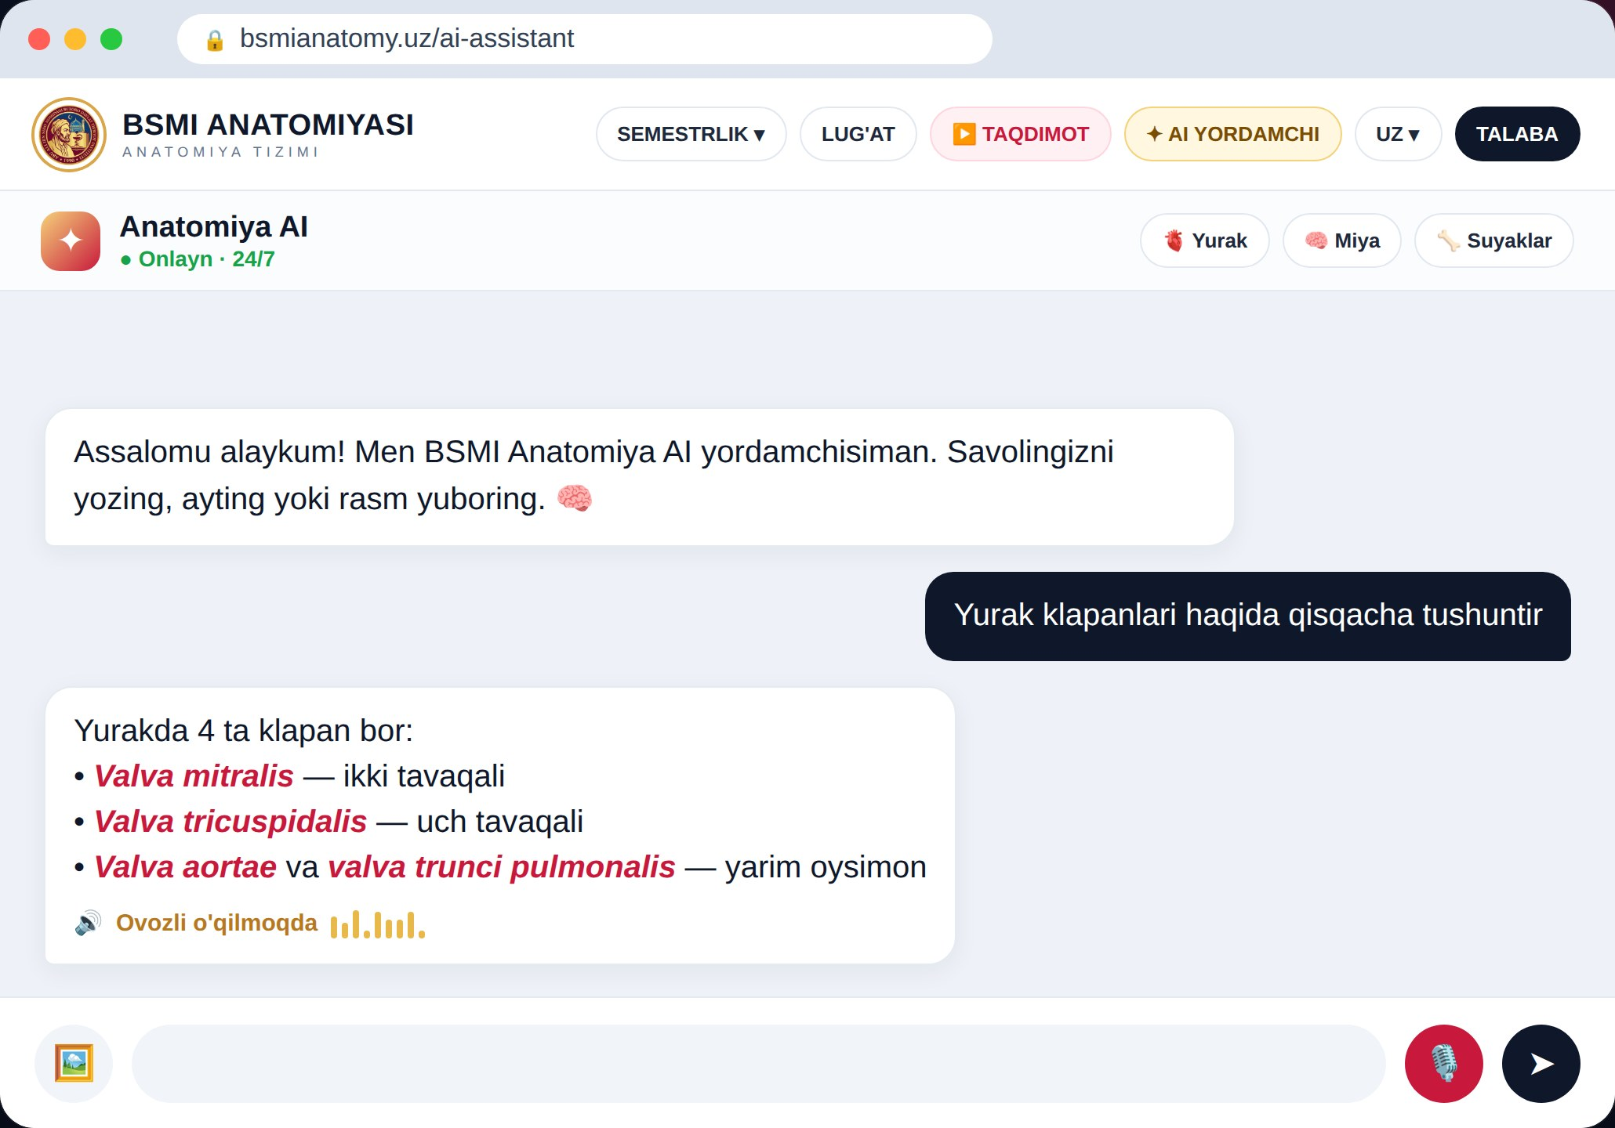
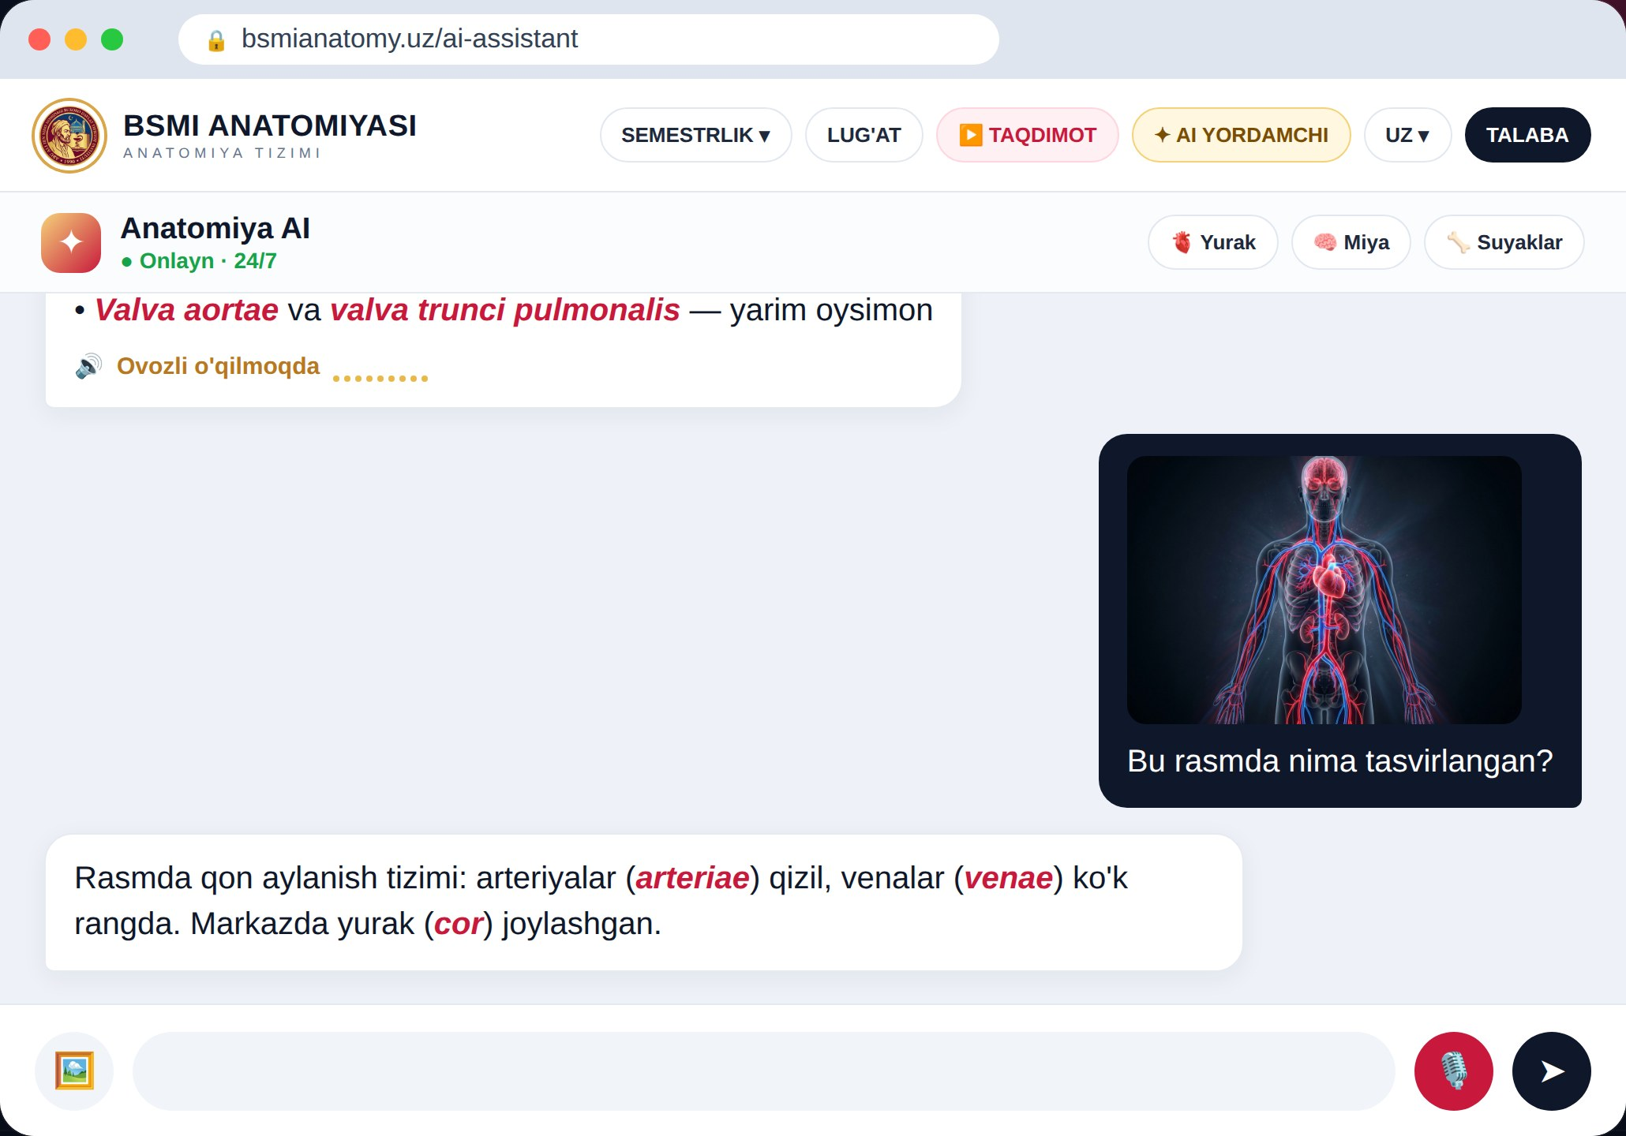
✦ YANGI
AI YORDAMCHI
Sun'iy intellekt
yordamchi.
Savolni yozing, ovoz bilan ayting yoki rasm yuklang. Javob lotincha atamalar bilan, ovozli o'qib beriladi.
🎙️ Ovozli savol
🖼️ Rasm tahlili
🔊 Ovozli javob
🌐 3 tilda
Notes:
Birinchi yangilik: sun'iy intellekt yordamchisi.
Unga istalgan anatomik savolni yozing yoki mikrofon orqali ovoz bilan bering.
U lotincha atamalar bilan aniq tushuntiradi va javobni ovoz chiqarib o'qib beradi.
Rasm yuklasangiz, uni ham tahlil qiladi. Xuddi yoningizda shaxsiy ustoz turgandek.

Slide 4
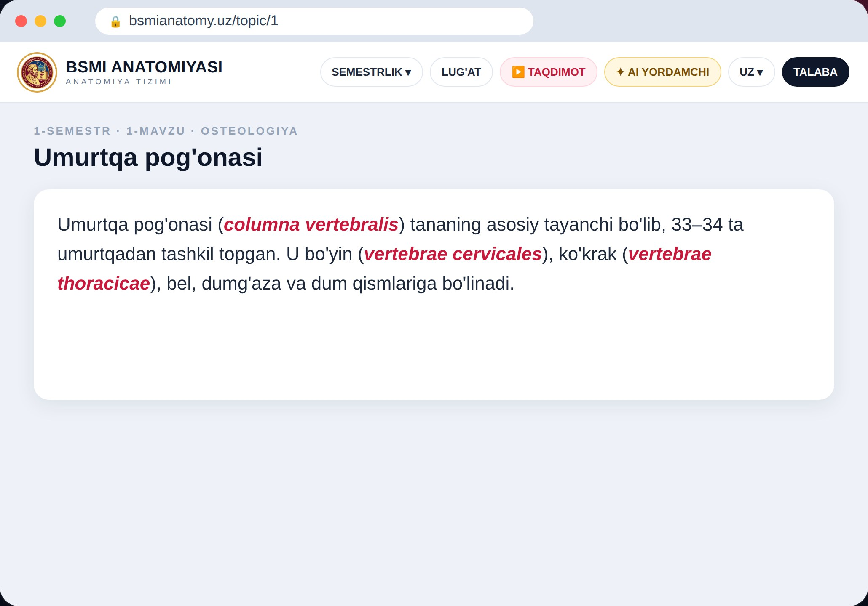
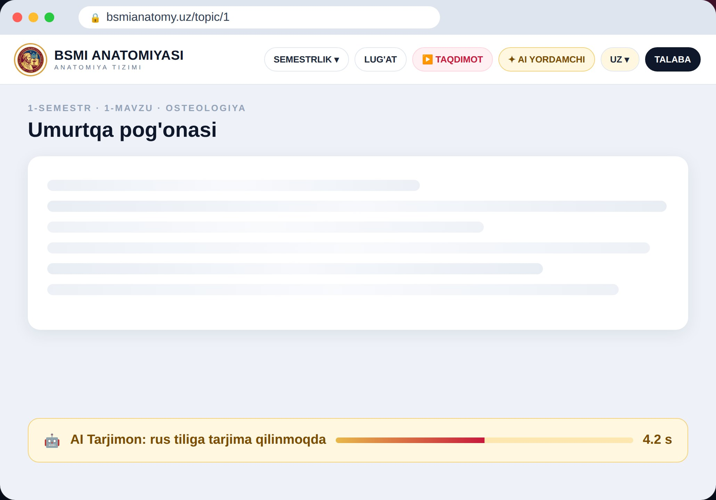
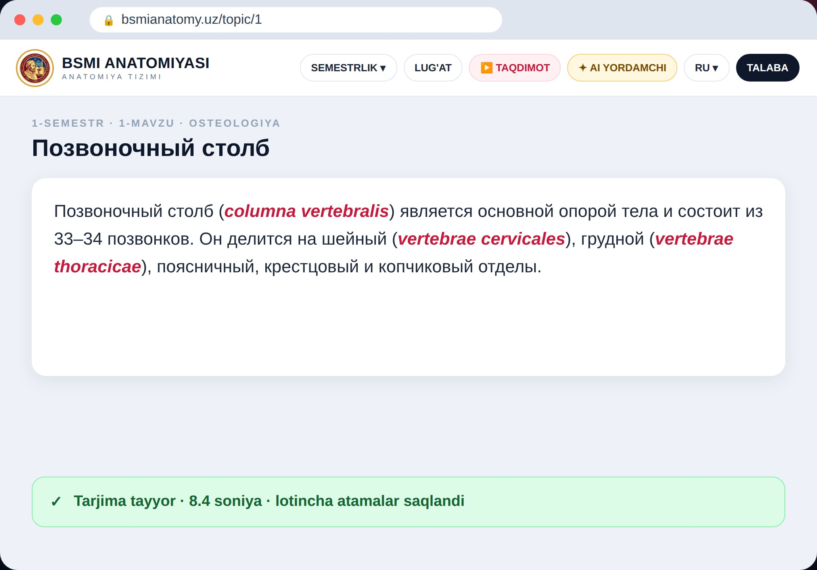
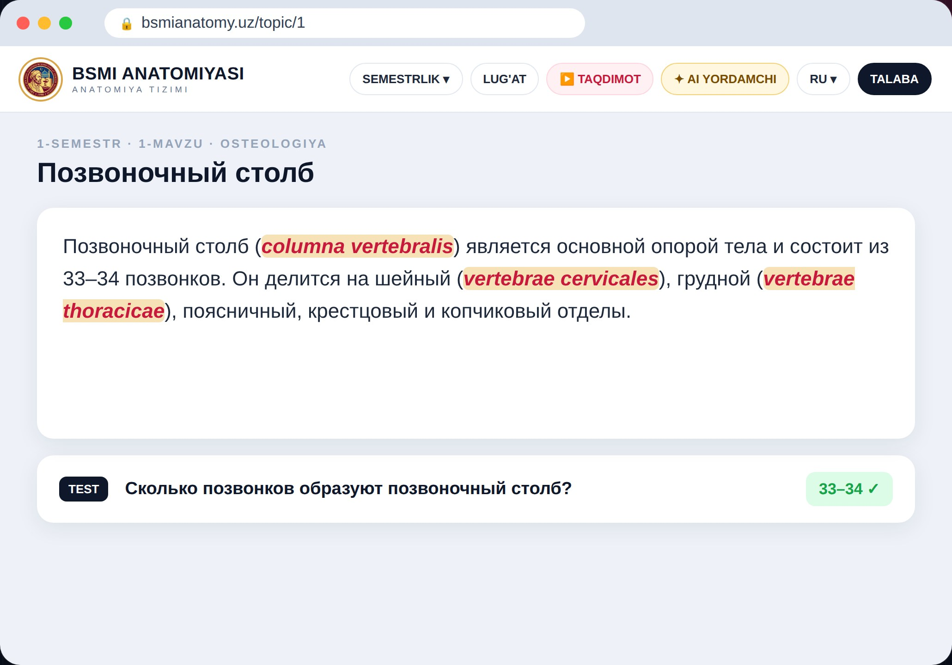
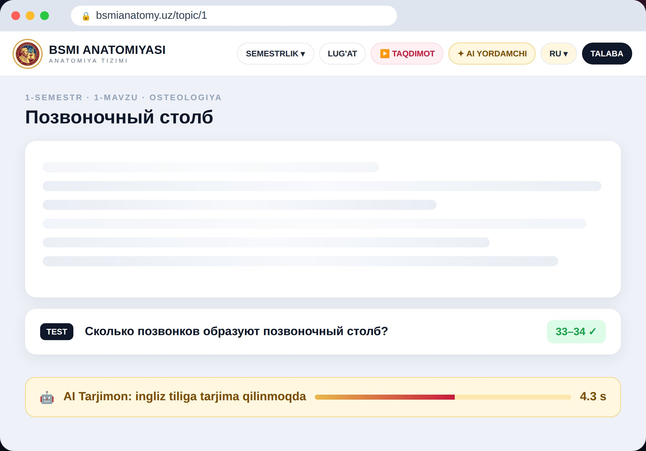
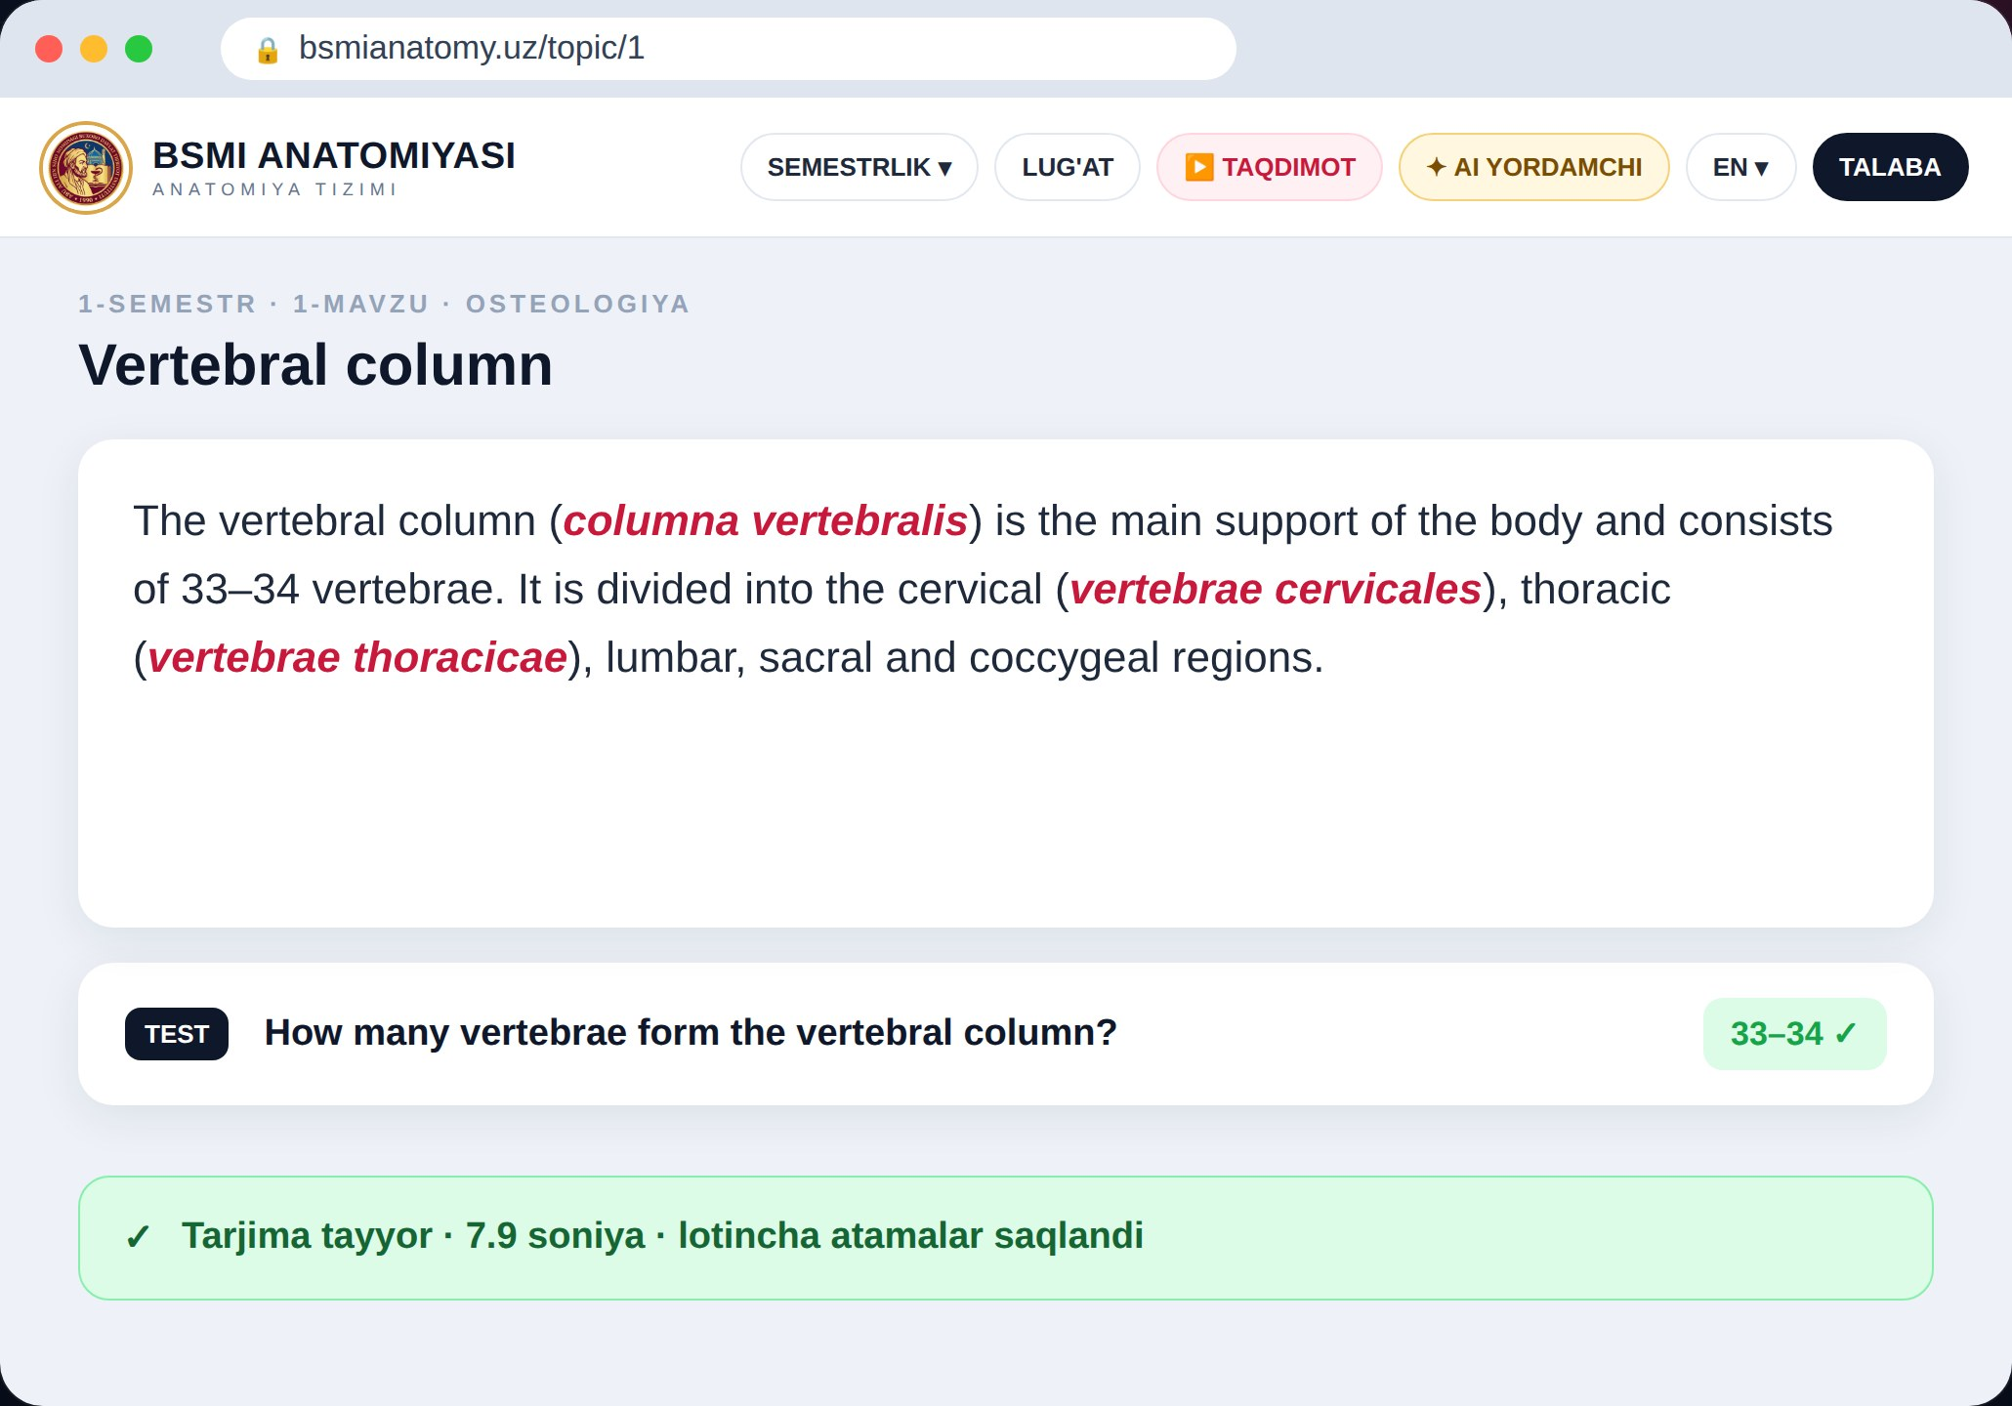
✦ YANGI
AI TARJIMON
10 soniyada
tarjima.
Sayt tilini o'zgartiring: konspekt rus yoki ingliz tiliga avtomatik tarjima qilinadi. Lotincha atamalar o'zgarmaydi.
O'zbek
Русский
English
📝 Testlar ham
Notes:
Ikkinchi yangilik: konspektlarni bir zumda tarjima qilish.
Sayt tilini o'zgartiring: mavzu konspekti 10 soniya ichida rus yoki ingliz tiliga tarjima qilinadi.
Lotincha atamalar o'zgarmay saqlanadi, testlar ham tanlangan tilda chiqadi.
Endi o'zbek, rus va xorijiy guruh talabalari bir xil sifatli bilim oladi.

Slide 5






Nega aynan BSMI Anatomiyasi?
Anatomiyani o'rganishni osonlashtiradigan 6 ta sabab
Hammasi bir joyda
Har qurilmada
3 tilda
Nazariya, atlas, testlar va 3D modellar
Telefon, planshet yoki kompyuterda
O'zbek · Русский · English
YANGI
Lotin terminlari
Progress nazoratda
AI yordamchi
Talaffuzi va tarjimasi bilan
Har bir mavzu natijasi saqlanadi
24/7 savollaringizga javob
Notes:
Nega aynan BSMI Anatomiyasi? Chunki hammasi bir joyda: nazariya, atlas, testlar va 3D modellar.
Telefon, planshet yoki kompyuterda, uch tilda, istalgan vaqtda.

Slide 6
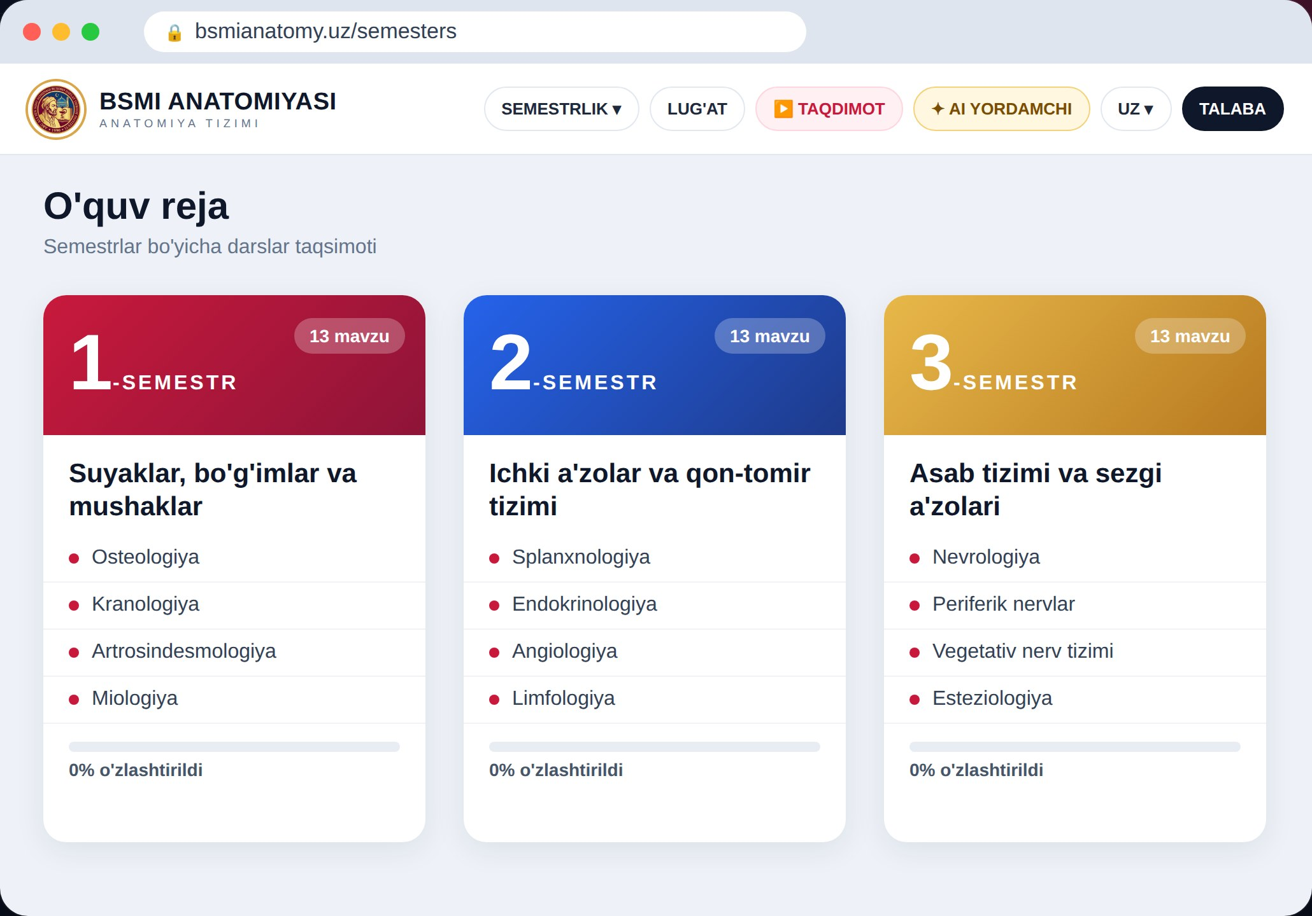
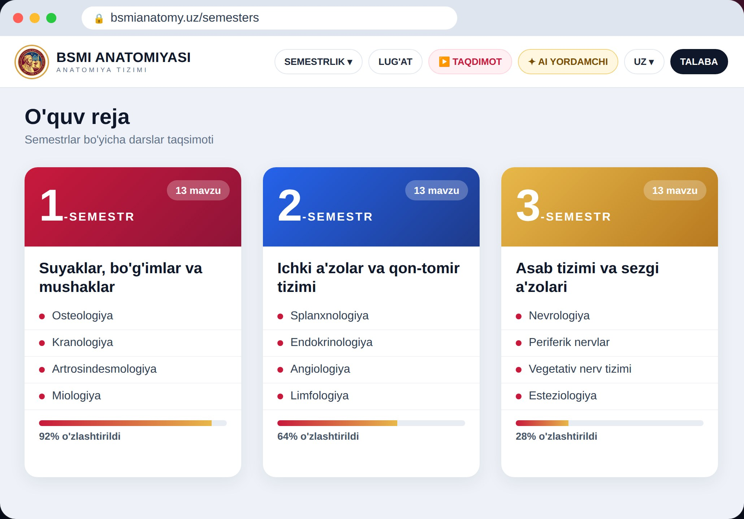
01
O'QUV REJA
3 semestr,
39 mavzu.
Bitta platforma.
Suyaklardan asab tizimigacha butun kurs bosqichma-bosqich, tartib bilan.
Osteologiya
Splanxnologiya
Nevrologiya
Notes:
3 semestr, 39 mavzu, bitta platforma.
Suyaklardan asab tizimigacha butun kurs bosqichma-bosqich, tartib bilan.

Slide 7
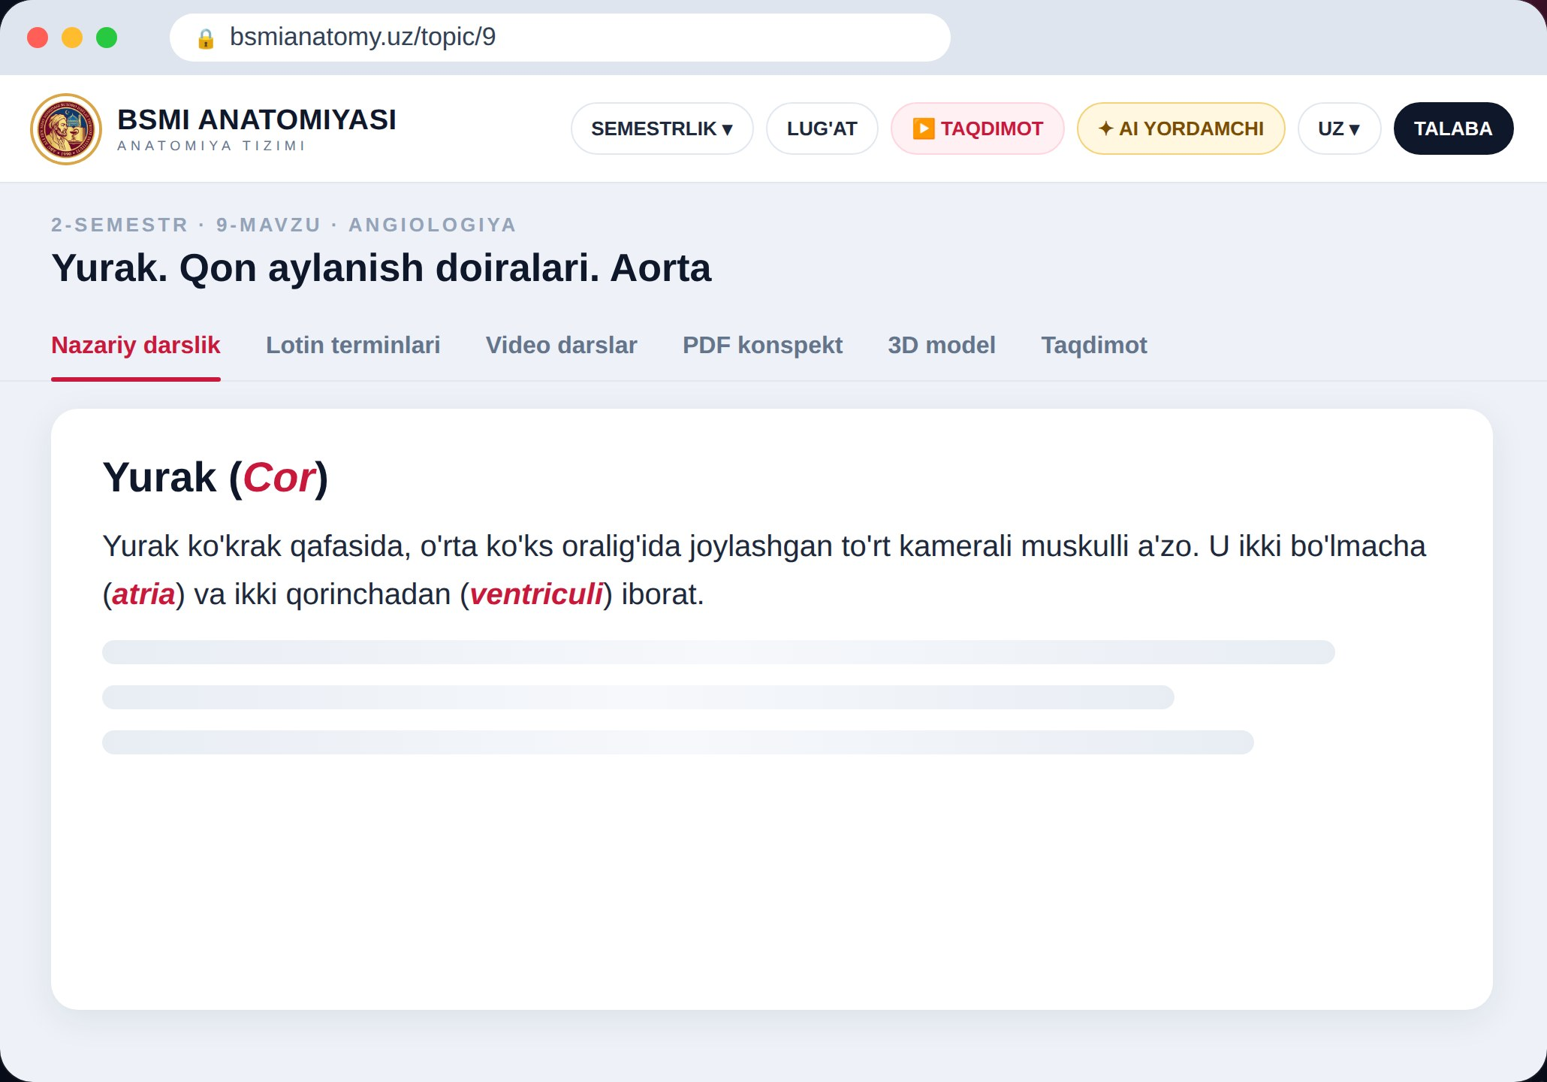
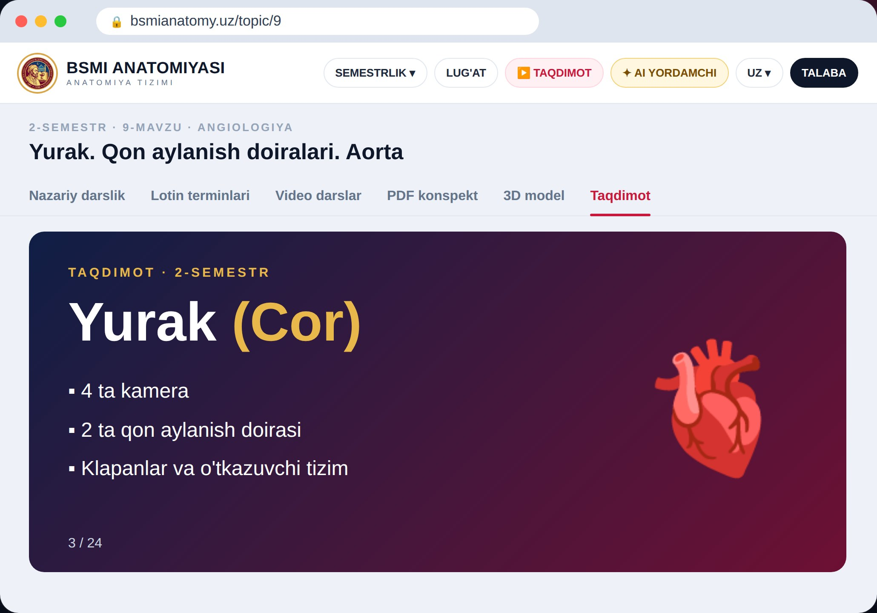
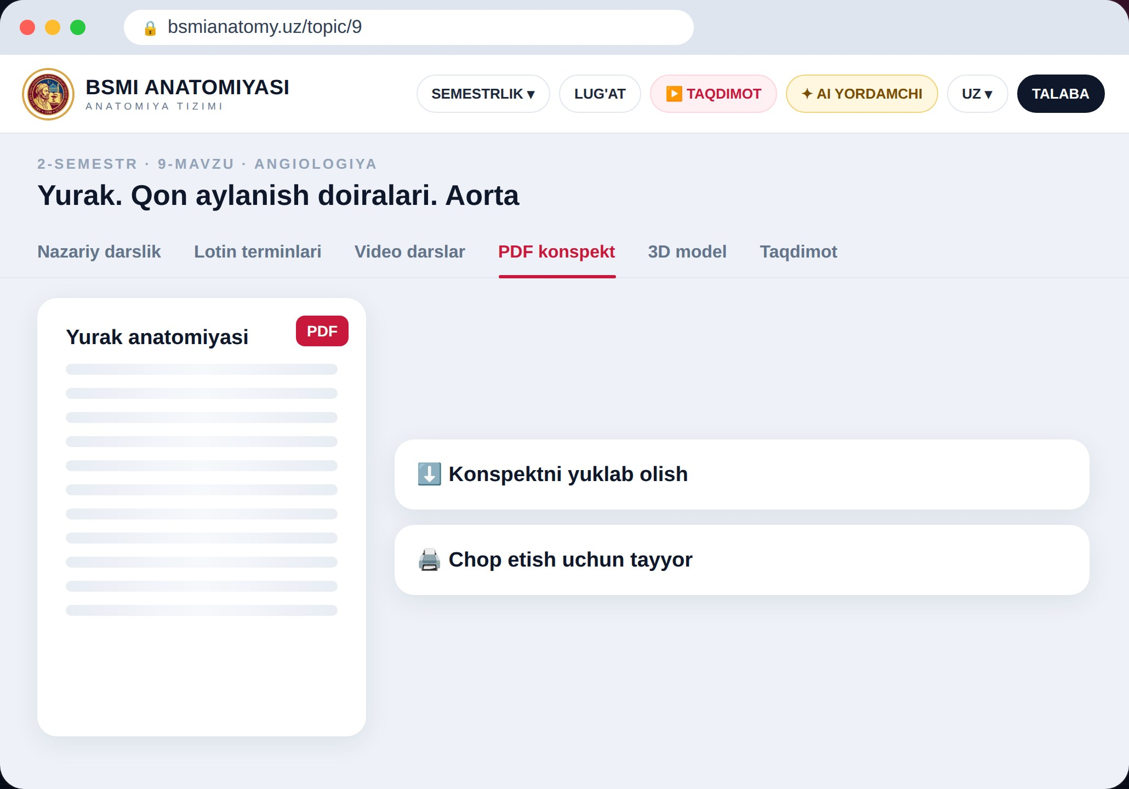
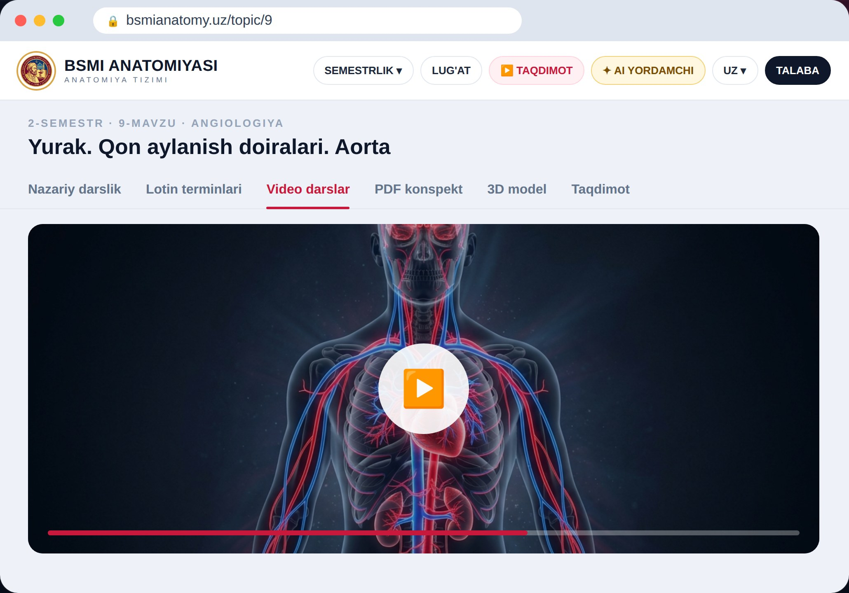
02
MA'RUZALAR
To'liq ma'ruza
materiallari.
Nazariy darslik, taqdimot, PDF konspekt va video darslar: har bir mavzu uchun.
Nazariy darslik
Taqdimot
PDF konspekt
Video darslar
Notes:
Har bir mavzu uchun nazariy darslik, taqdimot, PDF konspekt va video darslar tayyor.

Slide 8
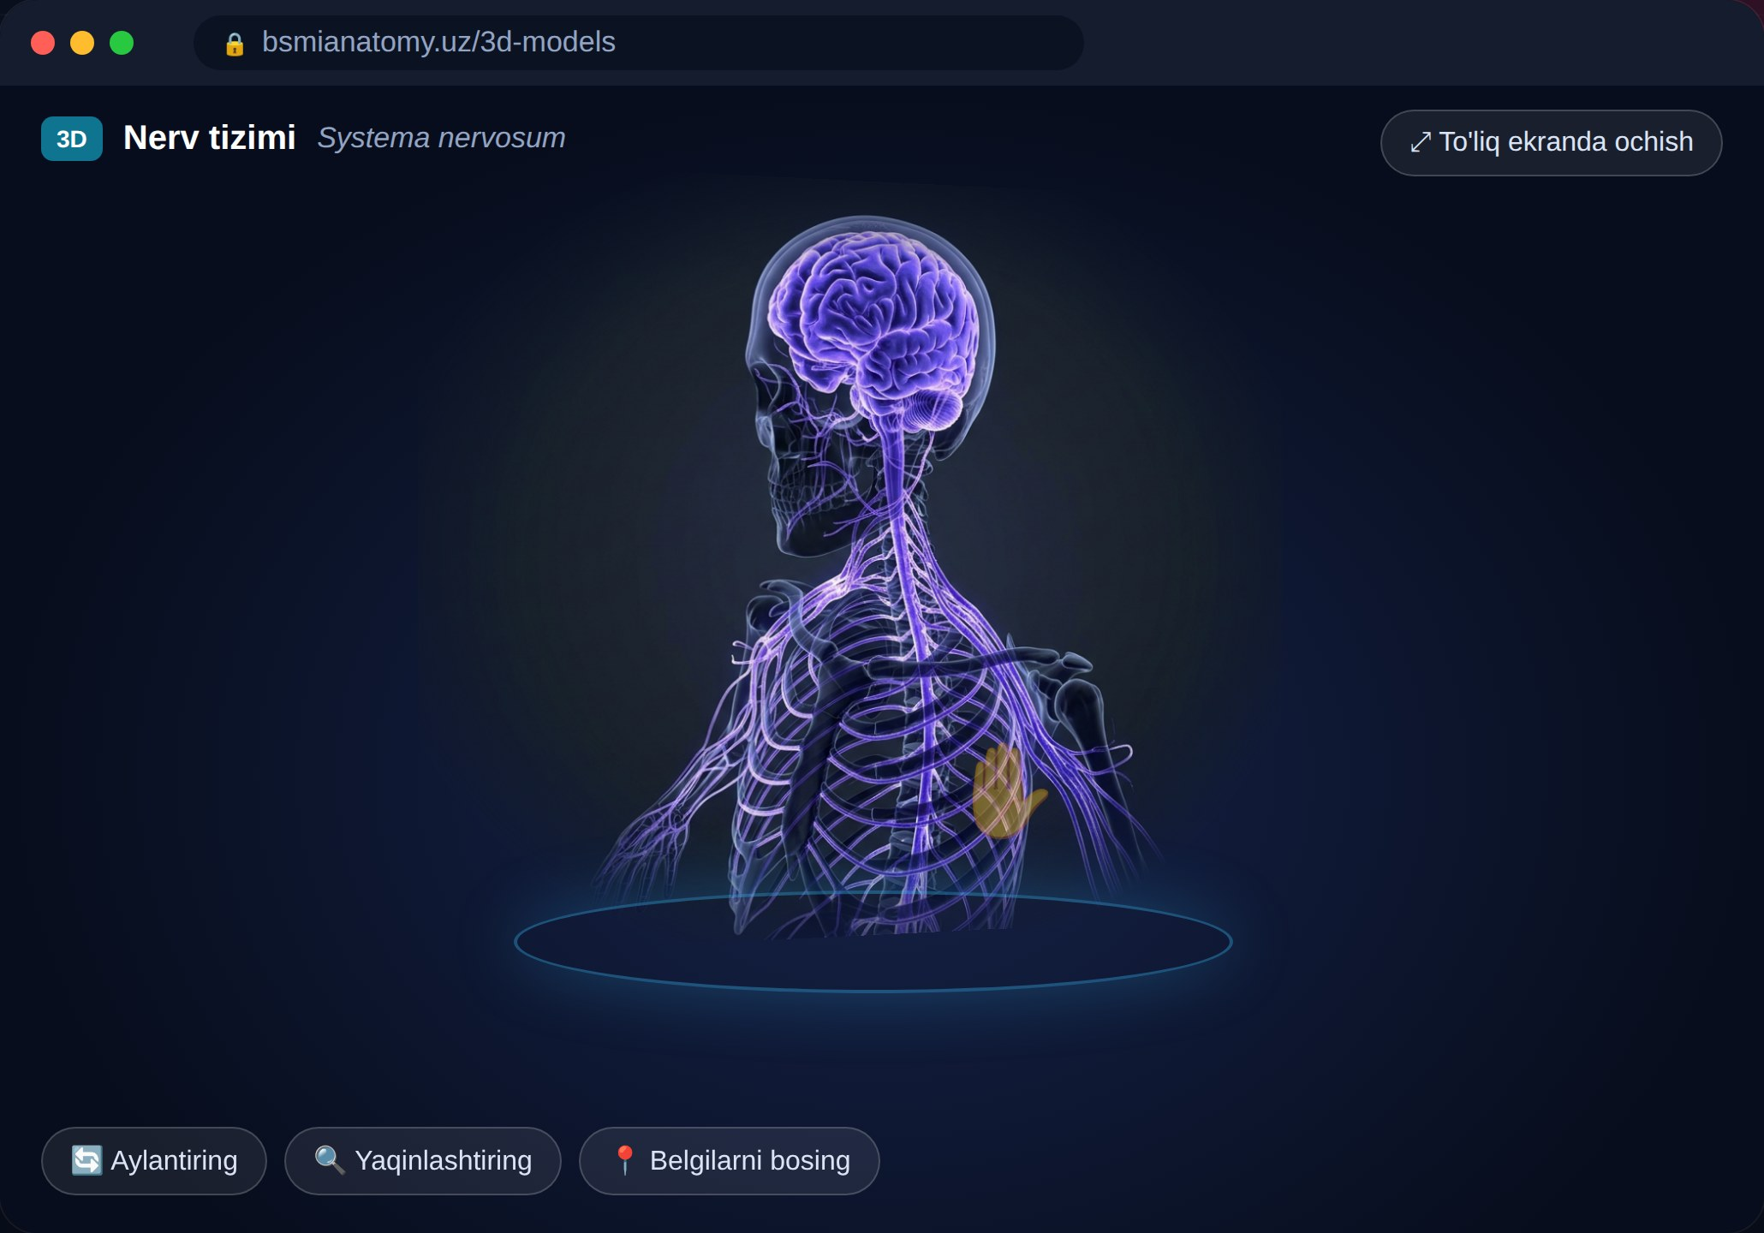
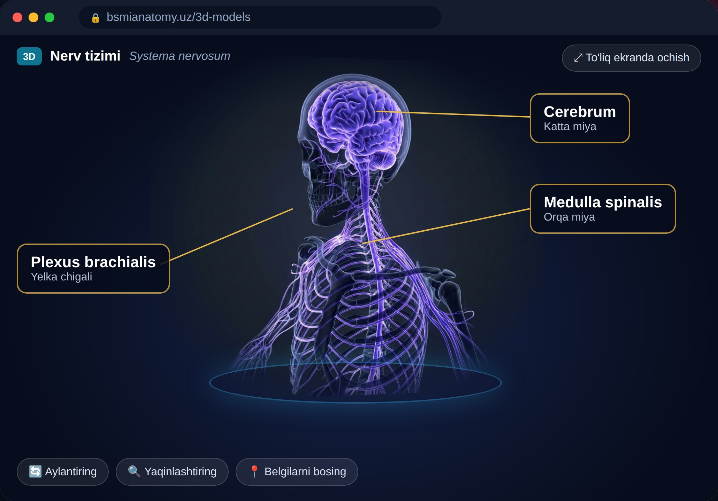
03
3D MODELLAR
65 ta
3D model.
Aylantiring, yaqinlashtiring va har bir tuzilmani belgilari bilan o'rganing.
Suyaklar
Muskullar
Ichki a'zolar
Nerv tizimi
Notes:
65 ta interaktiv 3D model: aylantiring, yaqinlashtiring va har bir tuzilmani o'rganing.

Slide 9
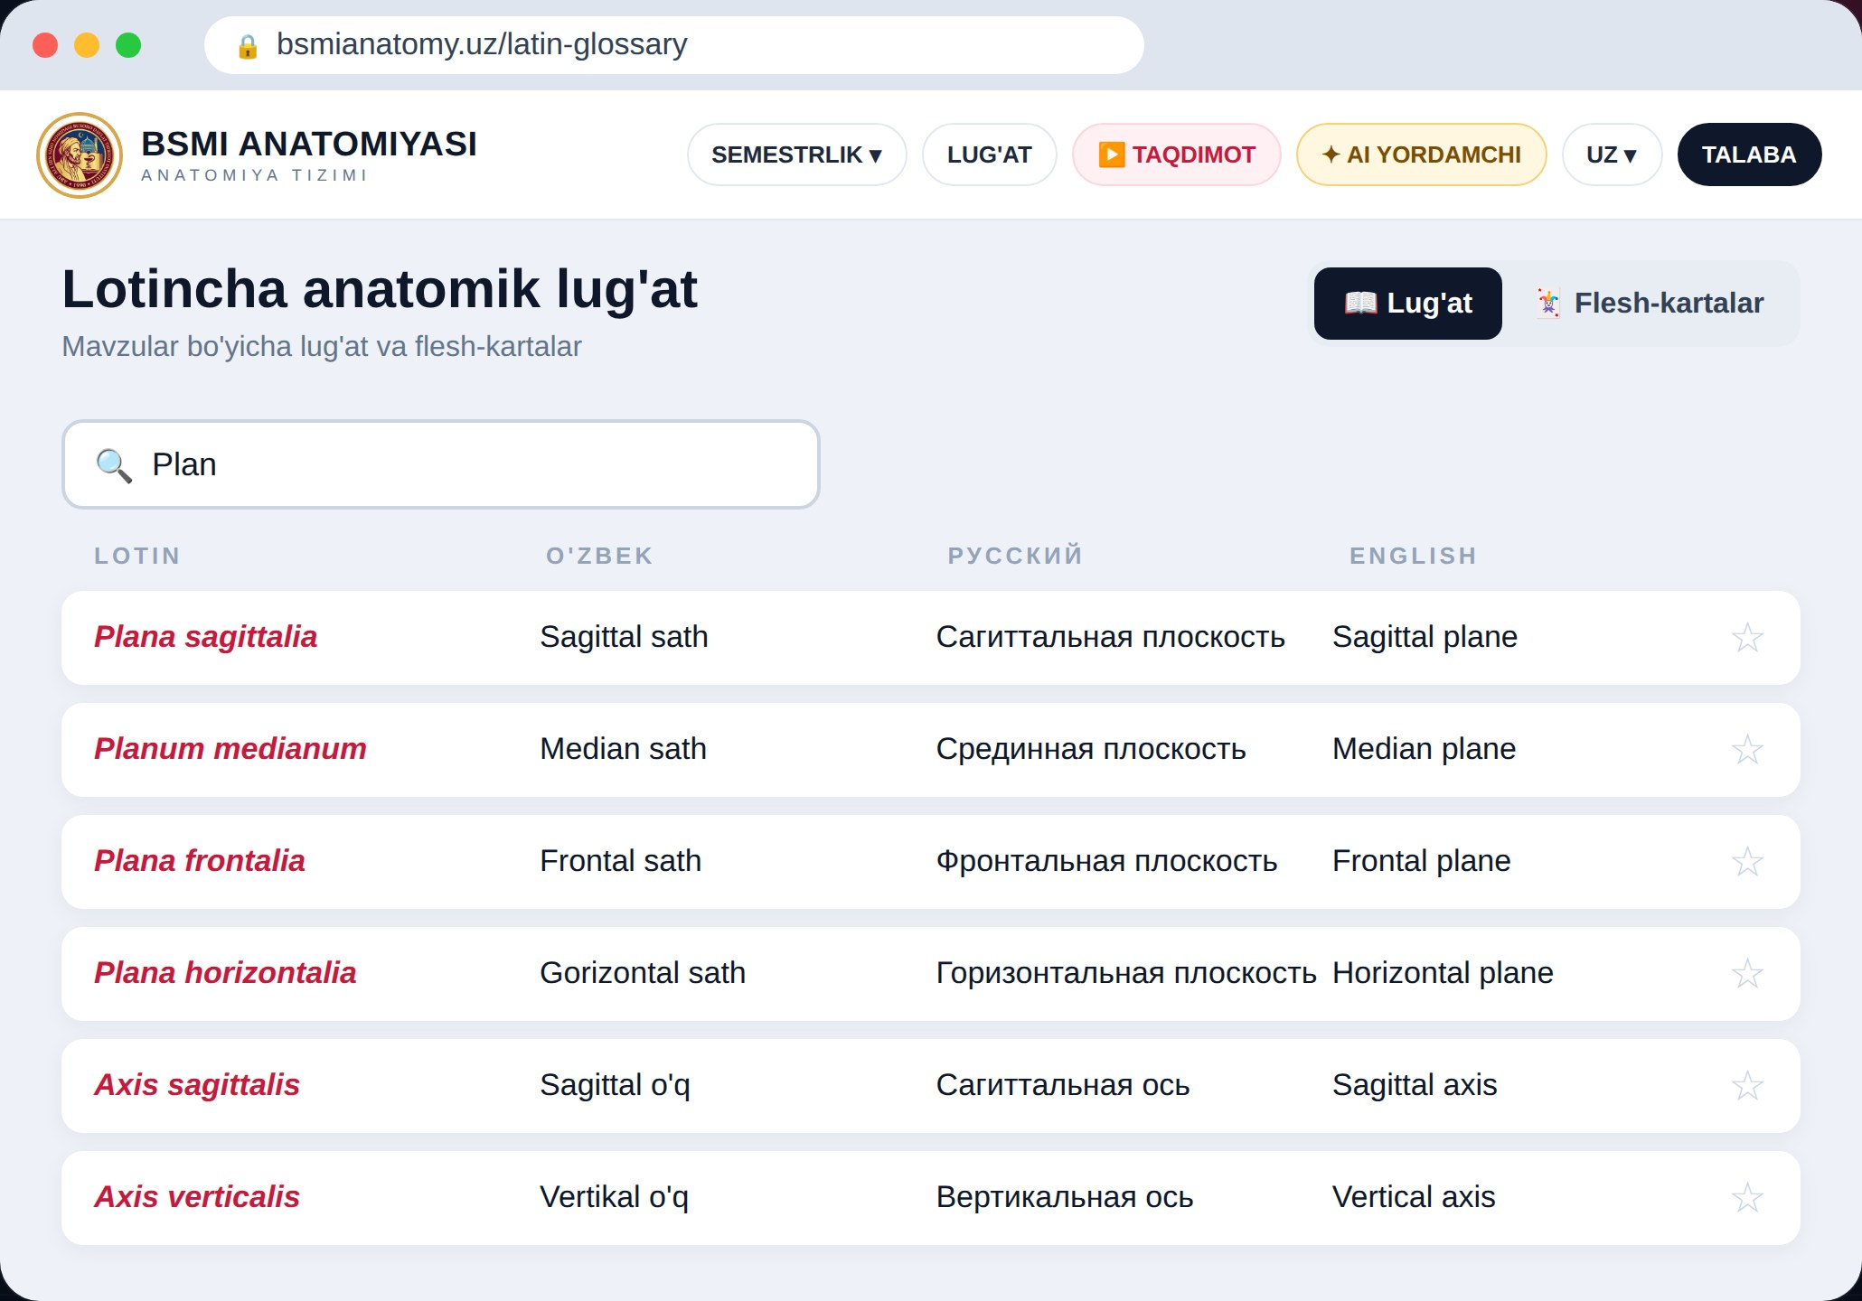

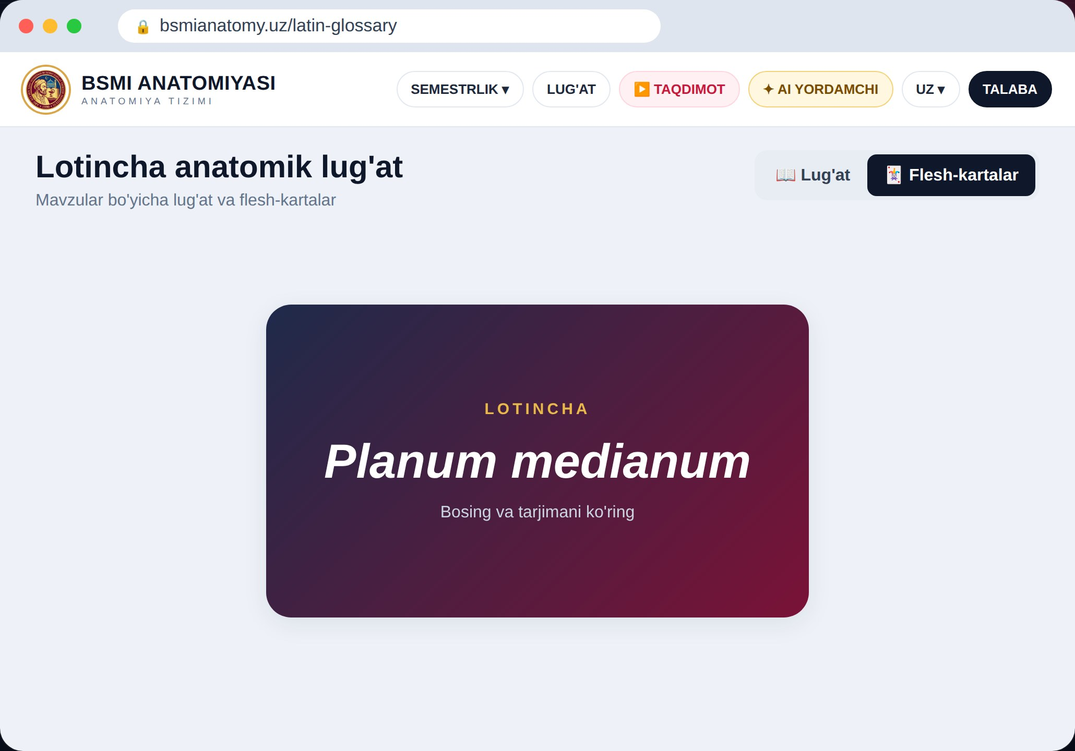
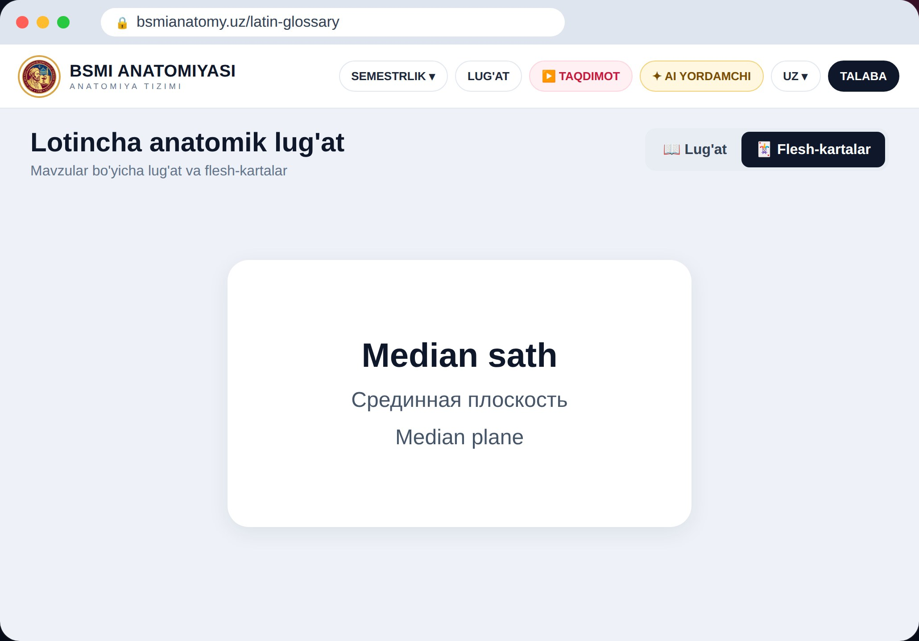
04
LUG'AT
685+
lotin termini.
Lotincha, o'zbekcha, ruscha va inglizcha: qidiring, saqlang va flesh-kartalar bilan takrorlang.
Lotin
O'zbek
Русский
English
Notes:
685 dan ortiq lotin termini: o'zbekcha, ruscha va inglizcha tarjimasi bilan.
Qidiring, saqlang va flesh-kartalar bilan takrorlang.

Slide 10
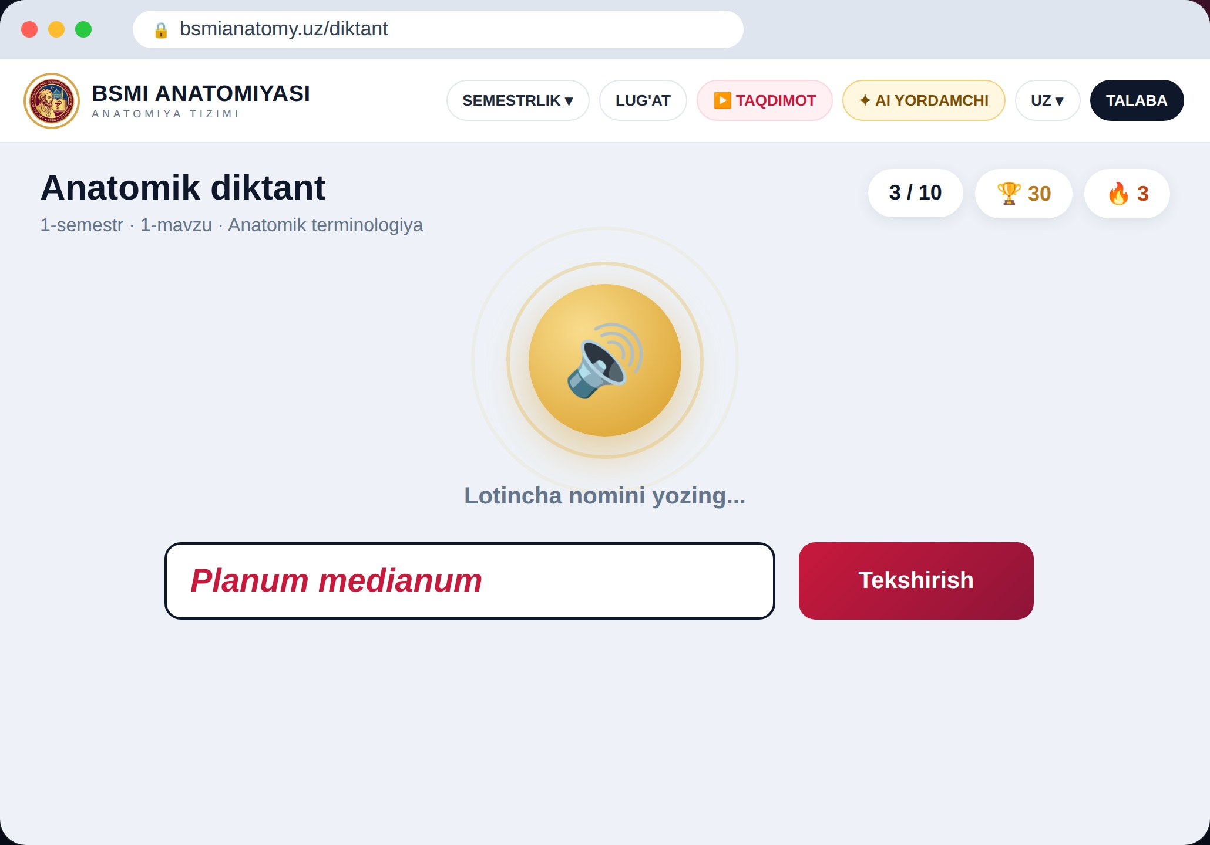
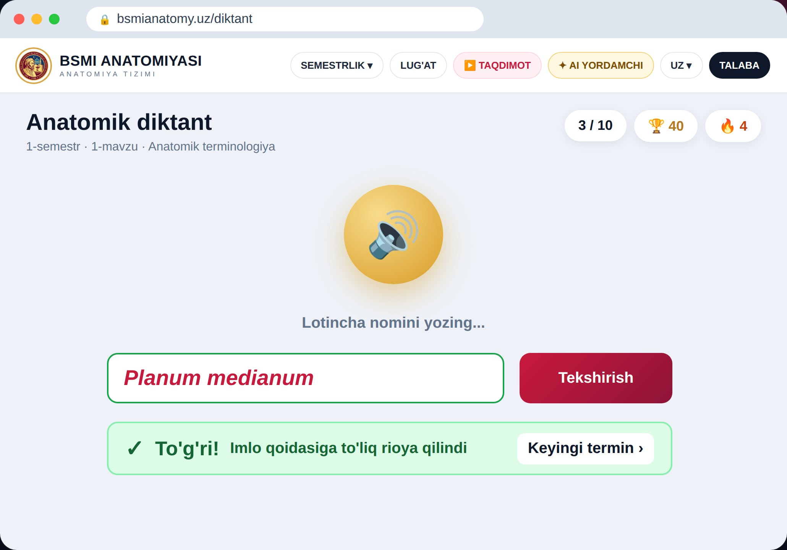
05
DIKTANT
Eshiting.
Yozing.
Yodlang.
Lotin terminlarining to'g'ri imlosi va talaffuzini mashq qiling: ball va streak yig'ing.
Talaffuz
Imlo
Ball va streak
Notes:
Anatomik diktant: eshiting, yozing, yodlang.
To'g'ri imlo va talaffuzni o'yin orqali mashq qiling, ball va streak yig'ing.

Slide 11
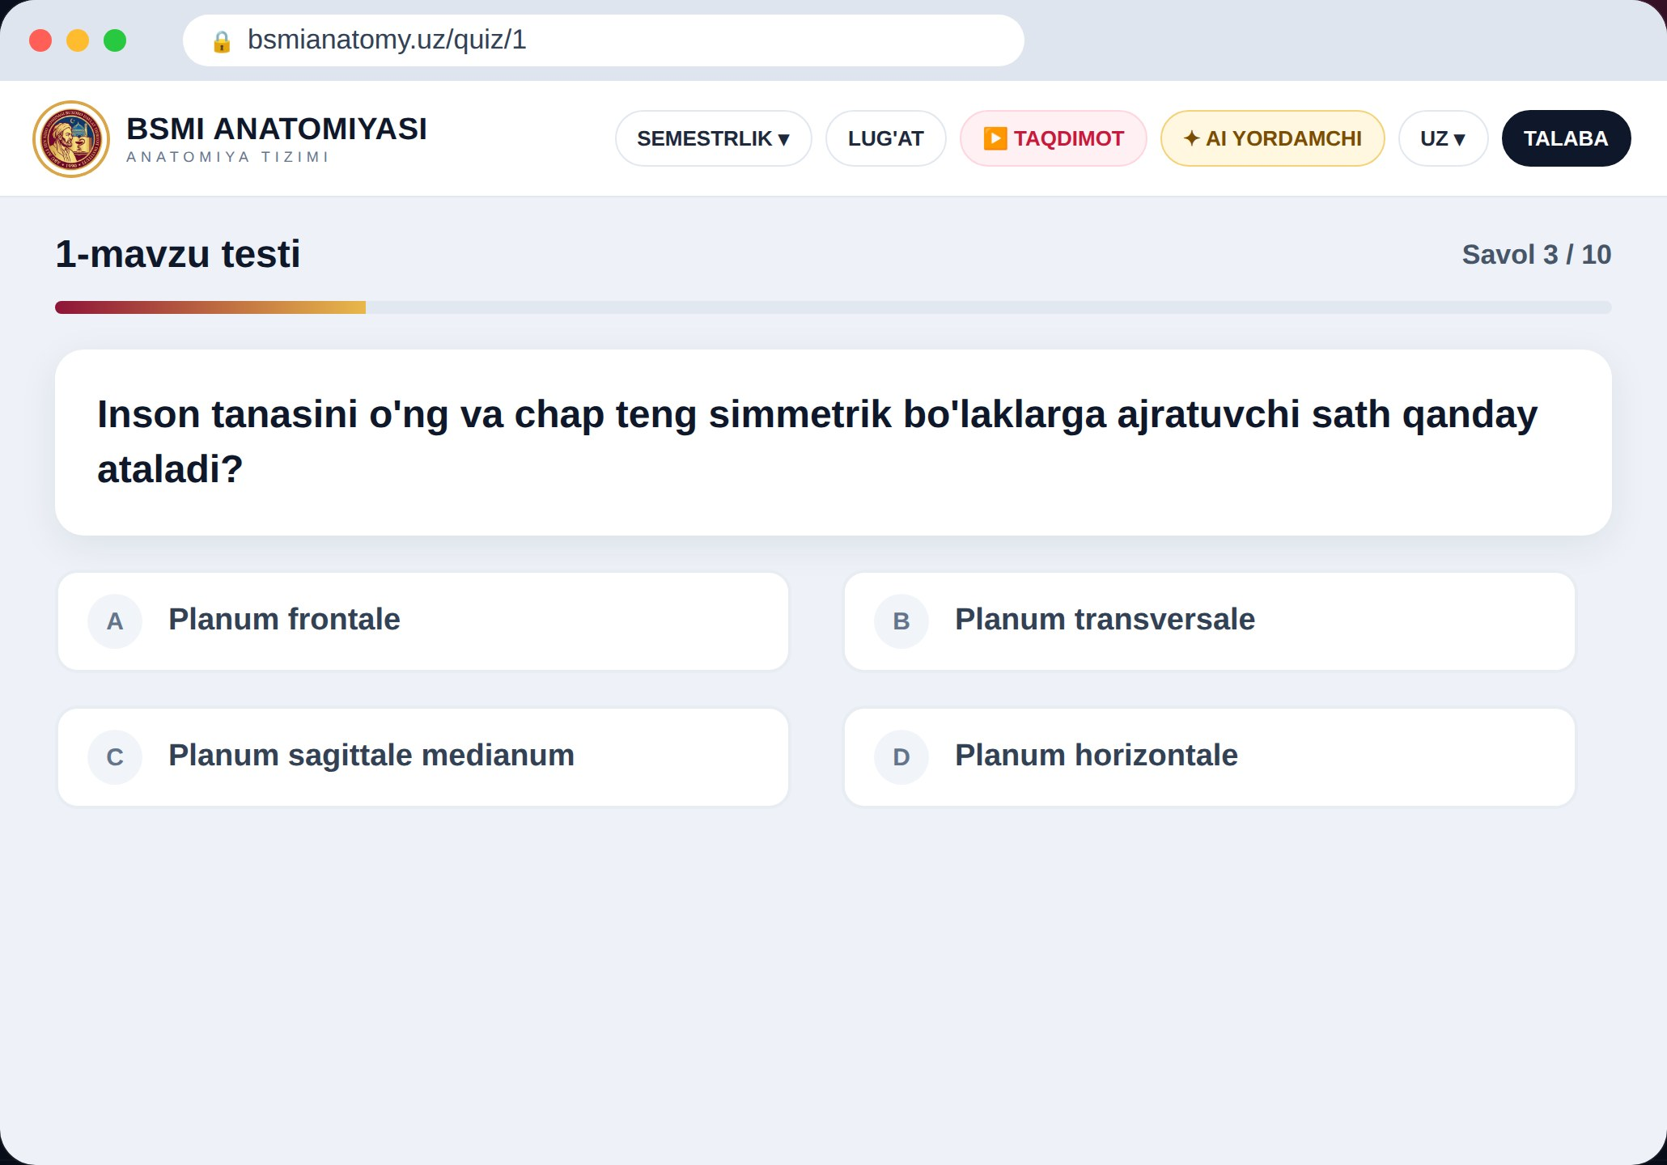
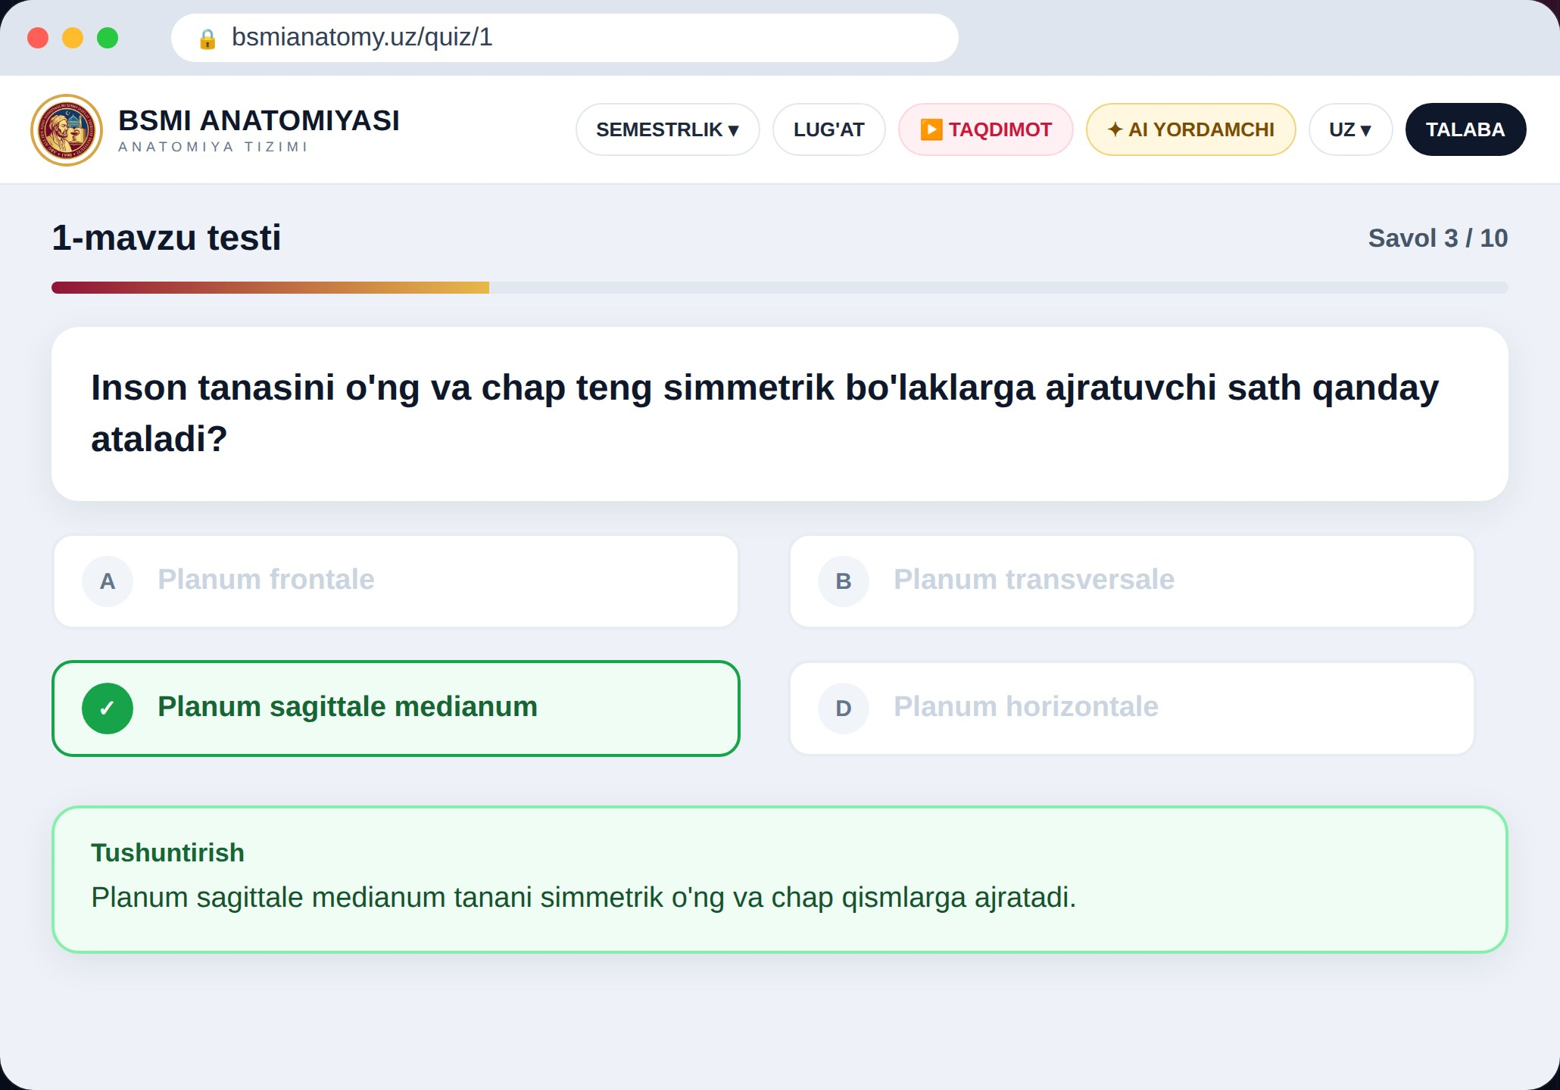
06
TESTLAR
1200+
test savoli.
Har bir mavzu oxirida tushuntirishli testlar: xatoingizdan o'rganing va natijangizni kuzating.
Tushuntirishli
Natija tahlili
Qayta topshirish
Notes:
1200 dan ortiq test savoli, har birida tushuntirish bilan.
Xatoingizdan o'rganing va natijangizni kuzating.

Slide 12
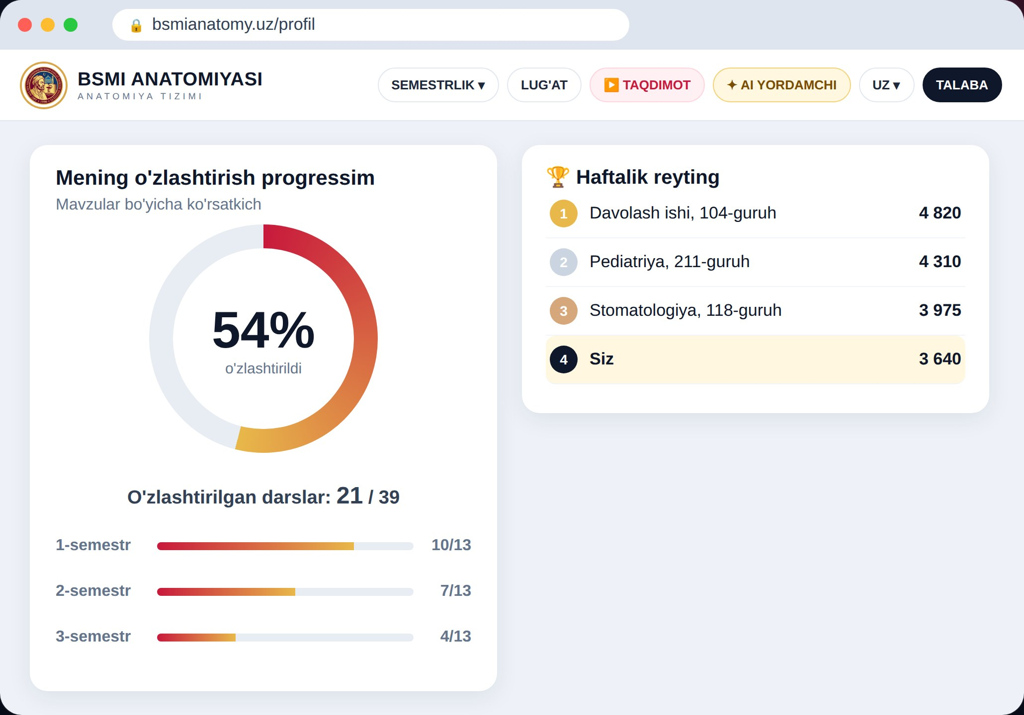
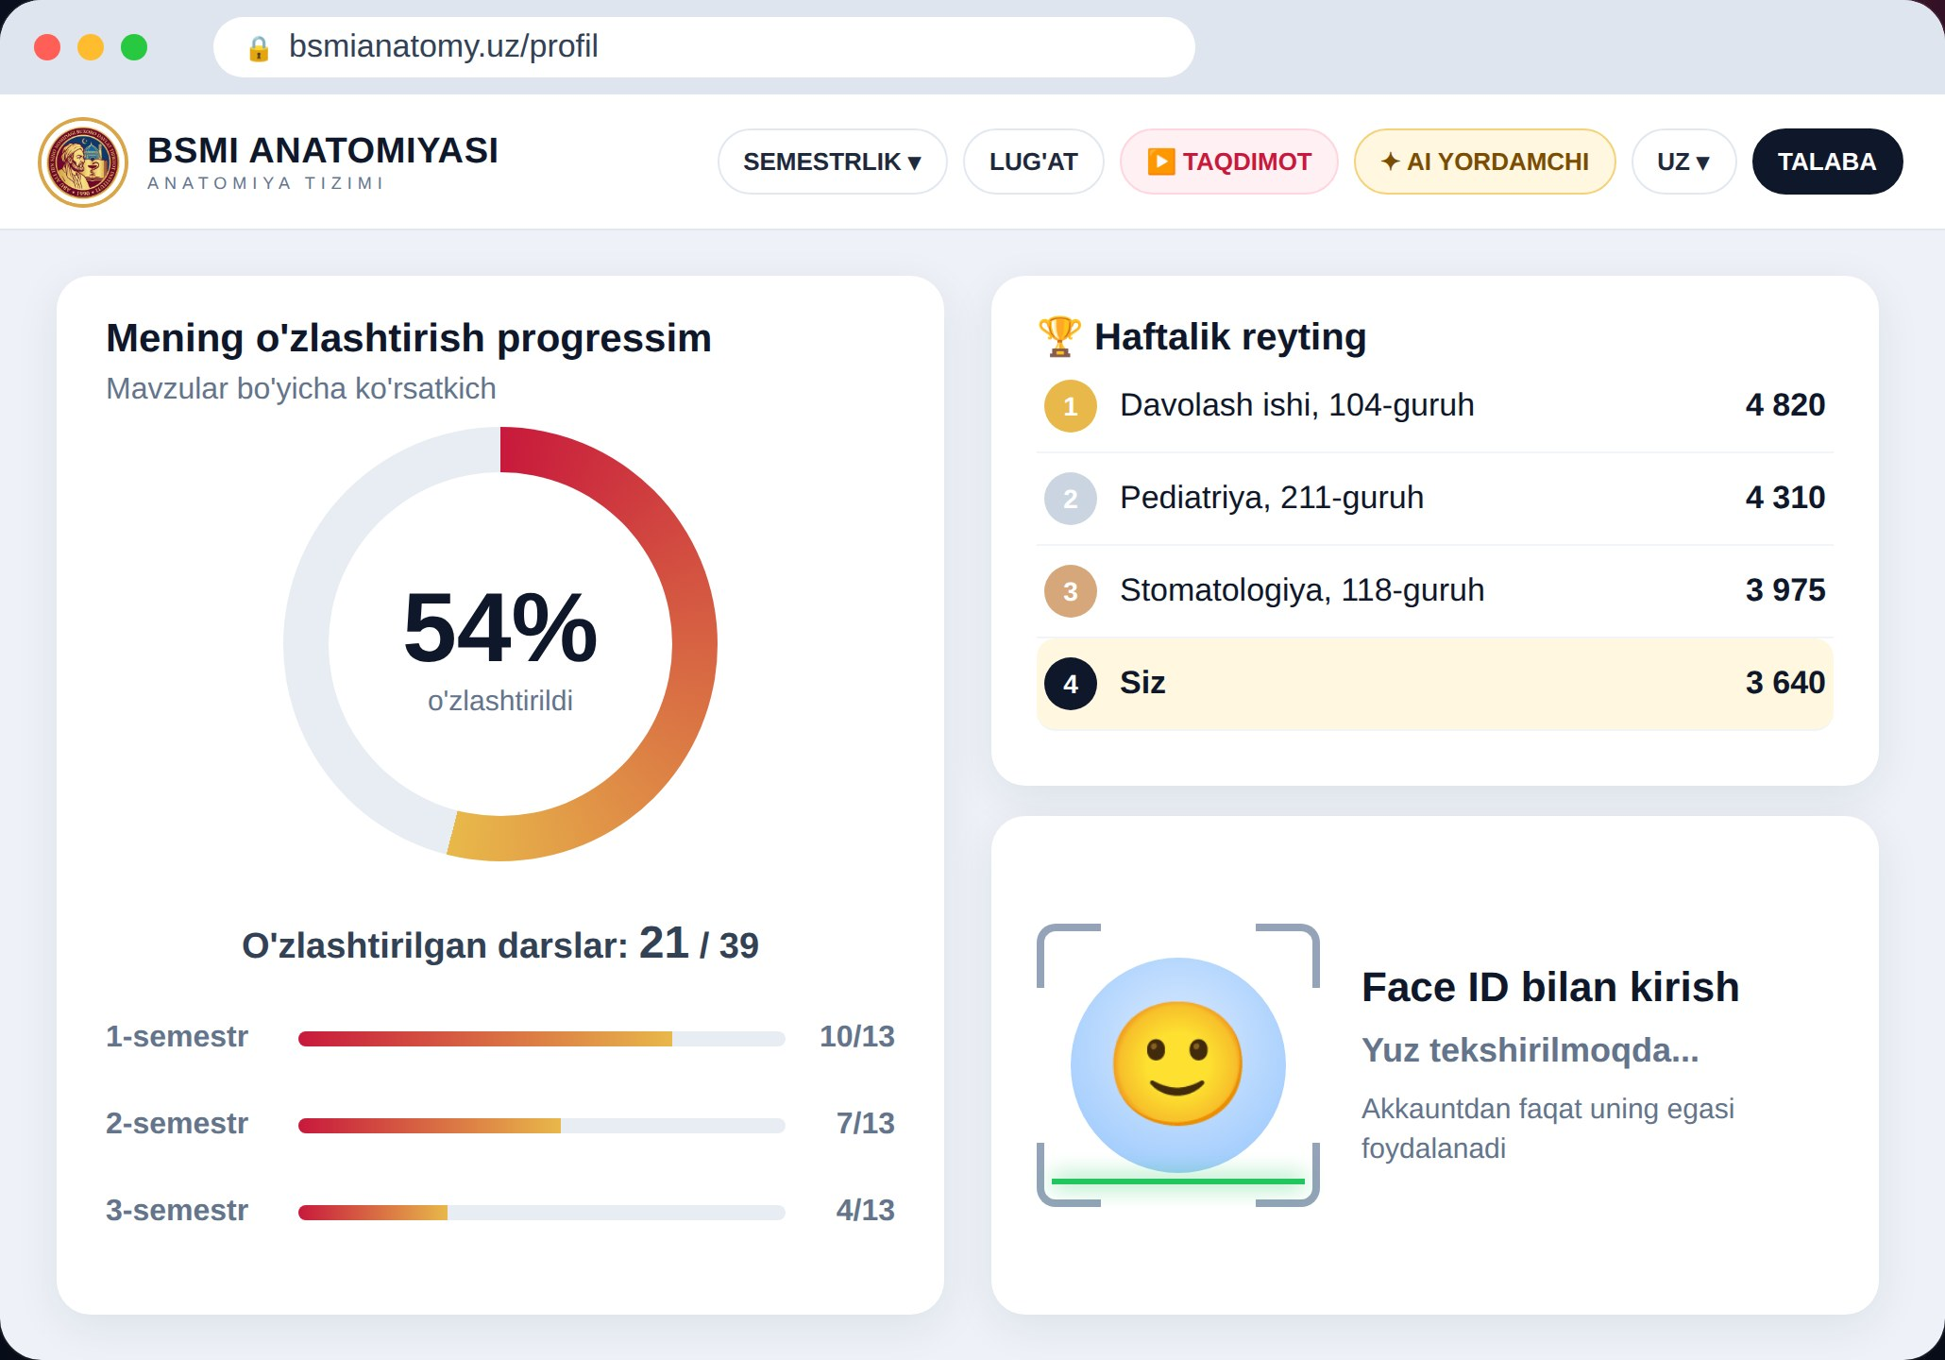
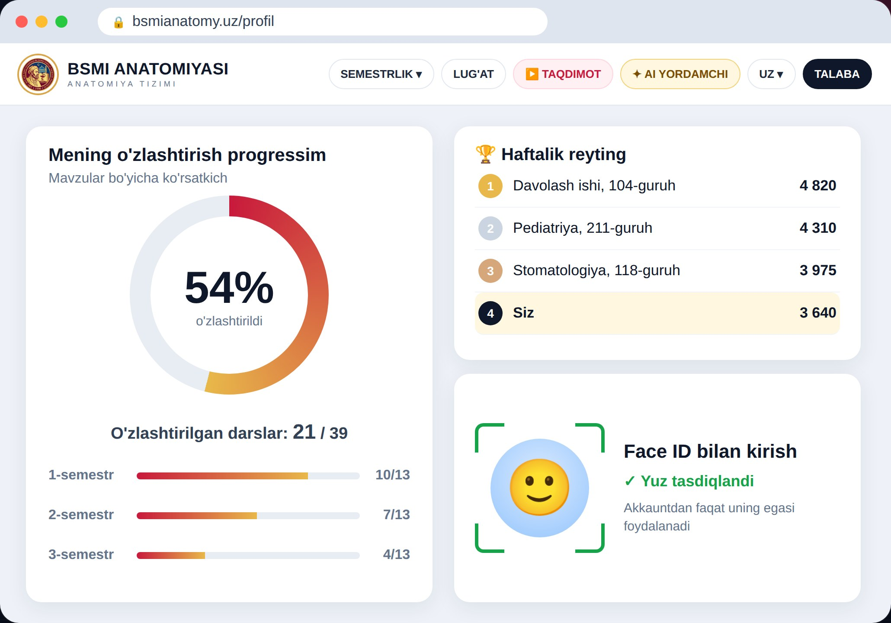
07
NATIJALAR
Natijangiz
nazoratda.
O'zlashtirish ko'rsatkichi, semestrlar bo'yicha progress, reyting va ballar. Akkaunt esa Face ID bilan himoyalangan.
Progress
Reyting
Ballar
Face ID
Notes:
Natijangiz doim nazoratda: o'zlashtirish ko'rsatkichi, reyting va ballar.
Akkauntingiz esa Face ID orqali ishonchli himoyalangan.

Slide 13
Anatomiyani zamonaviy
usulda o'rganing
39
685+
65
1200+
3
✦ AI
mavzu
lotin termini
ta 3D model
test savoli
tilda
yordamchi
bsmianatomy.uz
Abu Ali ibn Sino nomidagi Buxoro davlat tibbiyot instituti
* Ekranlar namuna ma'lumotlar bilan ko'rsatilgan.
Notes:
BSMI Anatomiyasi: anatomiyani zamonaviy usulda o'rganing.
Hoziroq kiring: bsmianatomy.uz

